Slide 1
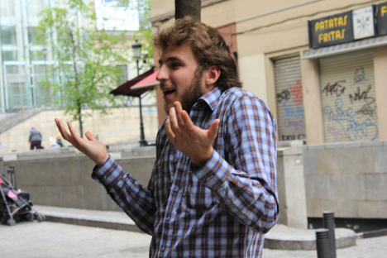
Nonverbaalinen viestintä
Elekieli – puhumisen lahjomattomin taso

Slide 2
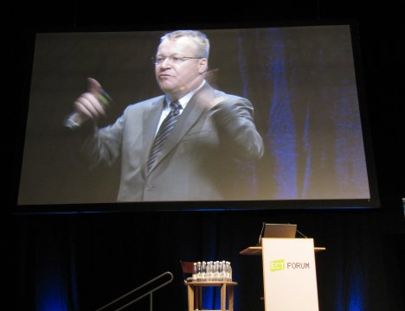
Merkitys
Nonverbaalisella viestinnällä säädellään vuorovaikutusta: siirretään puheenvuoroja, annetaan palautetta, ilmaistaan tunteita, osoitetaan vallitsevia henkilösuhteita
Täydentää verbaalista viestintää; voi joskus korvata sen kokonaan: ”Aaltonen pärjää Venäjällä elekielellä” (IL 9.2.2011)
Voi olla ristiriidassa puheen kanssa
”Käräyttikö sanaton viestintä Elopin?” (KL 11.6.2011)

Slide 3
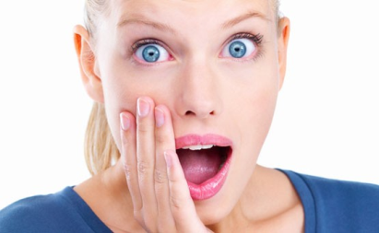
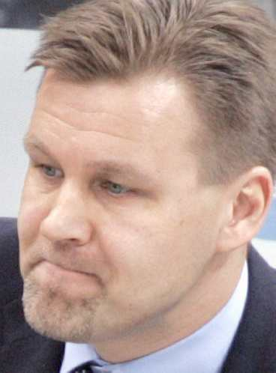
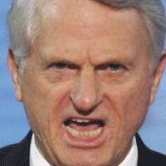
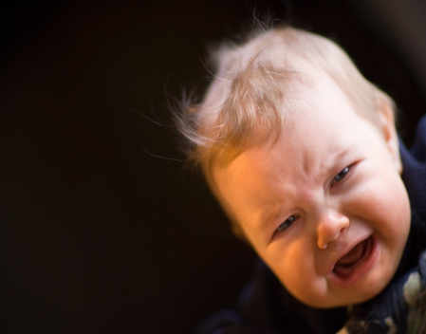
Ilmeet
Hymy, nenän nyrpistys, otsan kurtistus
Katse
Silmät keskiössä: ”Silmät ovat sielun peili” > pupillit eivät valehtele

Slide 4
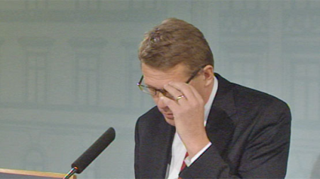
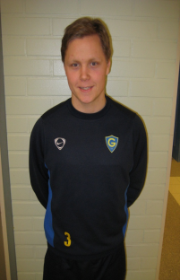

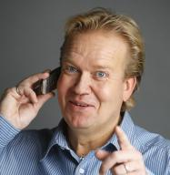
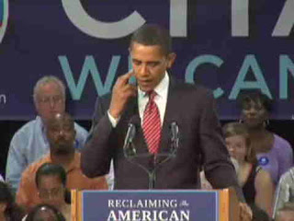

Eleet
Osa maailmanlaajuisia, osa kulttuurisidonnaisia, osa persoonakohtaisia
Vaikea vaikuttaa tietoisesti > luotettavuus > mitä kauempana kasvoista, sitä tiedostamattomampaa
Mihin kädet? > yli 3000 käsielettä: voimaeleet, tarkkuuseleet, turvaeleet, rauhoituseleet
”Vanhasen elekieli kertoi pidätetystä raivosta” (23.9.2009)
Kädet puuskassa voimakkaasti torjuva ele
Eleet tarttuvat
Turvaesineet
Älä ajattele puhuessa: eleettömyys parempi kuin tietoiset eleet
Elekimppu merkitsee, ei yksittäinen ele

Slide 5

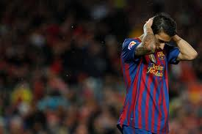
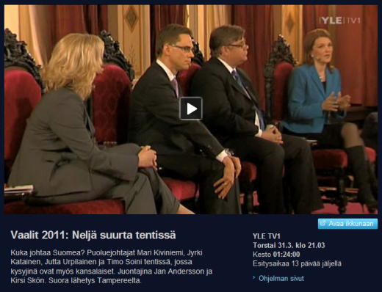
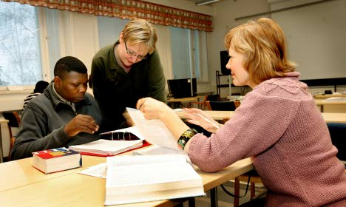
Liikkeet, asennot, reviiri
Reviiri = ihmisten välinen etäisyys (kyynärvälikulttuuri, käsivarsikulttuuri)
Eteen taakse –liike parempi kuin sivuttaisliike
Suuntautuminen – vetäytyminen
Perusasento
Ryhti
Pään liikkeet
Istumajärjestys

Slide 6
Äänen ominaisuudet
Äänenvoimakkuus: ”Hiljaisin ääni, joka kuuluu vaivatta”, vaihtelu
Painotus: säästeliäästi käytettynä tehokas
Tauotus: myös hiljaisuus puhuu> tehotauko vrt. kuollut tauko
Puhenopeus: hidastaminen nostaa esiin, vaihteleva puherytmi usein paras (sml. Puherytmi 70 – 140 sanaa/min.)
Rytmi: vaihtelevuutta eripituisista sanoista ja lauseista sekä toistosta; ongelma kirjoitetuissa puheissa
Sävelkulku: lauseen lopussa laskeva, vrt. kiekaisut

Slide 7
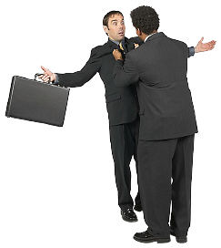
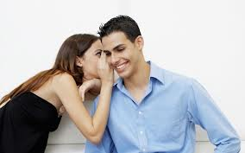
Kosketus
Kättely, halaaminen, olkapäälle taputtaminen

Slide 8

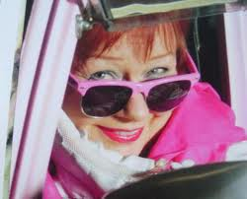
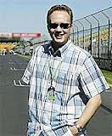
Ulkoinen olemus
Vaatetus, värit, kampaus, ehostus, tuoksut

